Slide 1
الحصاد وجني التمور والتصنيع
أ. د. حسن خالد العكيدي
تعتبر عمليات جمع واعداد وتخزين التمور وتعبئتها من العمليات الانتاجية
الهامة
المحافظة على التمور ومنعها من التدهور والفساد
منع الفاقد نتيجة عدم الاهتمام بعمليات الحصاد
انما معاملات ما بعد الحصاد مهمة لانها تضم مجموعة من الممارسات الحقلية
والعناية بالمنتج
وصول المنتج الى السوق بشكل جيد يتقبله المستهلك

Slide 2
الاهداف
                تقليل الفاقد بعد الحصاد من 5% الى 10%
                المحافظة على الجودة
                توفير سلامة المنتج

Slide 3
عناصر الجودة في التمور
وتشمل :
الحجم
اللون
الشكل
الصلابة
الطعم
القيمة الغذائية
خالية من الاصابات الحشرية والمرضية و الفيسيولجية

Slide 4
طرق التحكم ما بعد الحصاد
1_ تحديد الموعد المناسب للجني
2_ استخدام الطريقة المثلى للجني
3_تجنب الامراض
4_ تقليل فترة التداول

Slide 5
استراتيجية تقليل الفاقد
الالمام بثمرة النخيل فسيولوجيا
الالمام بالعوامل البيولوجية لثمرة التمر
الالمام بالعوامل البيئية المسؤولة عن تدهور الثمار
الالمام بعوامل خدمة النخلة
ضبط تواريخ الموسم من مرحلة التلقيح الى الاثمار
الالمام بتطبيق الحزم التقنية المناسبة
الالمام بعمليات الفرز وغسيل وتدريج التمر
الالمام بعملية القطف واستلام التمور حسب الاصناف

Slide 6
جمع الثمار الناضجة اول باول
قطع العذوق الجافة والجاهزة
لا يفضل الطريقة الميكانيكية بهز العذوق لصنف المجهول
استخدام صناديق حقلية بمواصفات خاصة تحوي وتحمي الثمرة
عزل التمور التالفة
عزل التمور المتضررة بالحشرات
عزل التمور المضغوطة والمنتفخة والمقشرة
عزل التمور غير الملقحة (شيص) وغير الناضجة

Slide 7
مراحل نمو ثمرة التمر
الجمري : وهي الرحلة التي تاتي بعد مرحلة الحبابوك
في هذه المرحلة زيادة سريعة في وزن الثمرة وحجمها
تراكم سريع للمواد الصلبة الذائبة
تراكم سكريات بصورة بطيئة
ارتفاع في امتصاص الماء
زيادة في حموضة الثمرة
زيادة في المادة القابضة
اللون اخضر

Slide 8
الخلال الاخضر (البسر الاخضر)
زيادة بطيئة في وزن الثمرة وكذلك في الحجم
نقص في تراكم السكر المختزل (تراكم بسيط)
قلة في تراكم المجموع السكري (سكروز + سكر مختزل)
درجة عالية في امتصاص الماء
قلة في درجة الحموضة
نقصان في المادة القابضة
زيادة في المواد الصلبة الذائبة
اللون اخضر

Slide 9
البسر الاصفر او الاحمر
بطء في زيادة الوزن والحجم وقد تاخذ الحبة الحجم الكامل
قلة في سرعة تراكم السكريات (سكروز + سكر مختزل)
زيادة في المواد الصلبة الذائبة
تناقص الحموضة
تناقص امتصاص الماء
بدء فعالية الانزيمات وذلك لتوفر الظروف الملائمة في نهاية المرحلة
اللون اصفر او احمر حسب الصنف

Slide 10
الرطب
نقص في امتصاص الماء
زيادة في عمل الانزيمات (Invertase) و Cellulase و Pectinase
اختفاء المواد العفصية كليا
ظهور ليونة في طرف الثمرة
زيادة في تركيز السكريات المختزلة على حساب السكروز
تناقص الحموضة
زيادة في المواد الصلبة الكلية الذائبة
اللون كهرمائي

Slide 11
التمر
انخفاض نسبة الماء في الثمرة
زيادة في تركيز السكريات الاحادية
توقف الانزيمات
ثبات الحموضة عند PH 5.5 – 6
اللون بني محمر الى بني داكن

Slide 12
التبريد الاولي المبدئي Precooling
ويقصد بها خفض حرارة منتوج التمر بعد عملية القطف من الحقل الى وحدة الانتاج وذلك للتخلص مما يلي :
1 – التخلص من حرارة الحقل من 45 م الى 10 م
2 – تقليل عملية التنفس والعمليات الحيوية
3 – تقليل عملية النضج او ايقافها
4 – تقليل الفقد في الوزن
5 – منع الذبول للثمار
6- سرعة عملية التبريد تتفاوت ما بين 5 ساعات الى 12 ساعة

Slide 13
طرق التبريد
غرف التبريد العادية
التبريد بدفع الهواء البارد
التبريد تحت التفريغ
التبريد بالماء
وبالنسبة الى تمر المجهول يفضل التبريد بالغرف العادية او التبريد بدفع الهواء او التبريد تحت التفريغ

Slide 14
عمليات التعبئة في الحقل والنقل
تعتبر هذه العملية من اهم العمليات في سلسلة الجني والحصاد
1- الاهتمام بنوعية العبوات ومقاييسها خصوصا لتمر المجهول
2- الاهتمام بحساسية الثمار ودرجة رطوبتها
3- الاهتمام بالمسافة ما بين الحقل ومشغل الانتاج، كلما كان قريبا كلما كان افضل
4- الاهتمام بنوعية الفرز ونوعية التنظيف
5- يفضل استخدام مراكز الفرز والتدريج والتوضيب
6- يفضل استخدام السيارات المبردة في نقل المنتوج

Slide 15
الاعداد والتحضير
1_ العناية بالقطف
2_ تعبئة التمور في اقفاص بلاستيكية نظيفة
3_ خفض درجة حرارة التمور الى 10%

Slide 16
الفرز الاولي للتمور
عمليات الخزن و التعبئة والتغليف :
1_ عملية الفرز الجيد من التمور الفاسدة و التالفة والمتضررة
2_ غسل التمور
3_ تجفيف التمور بالهواء الجاف
4_ التعئبة في كارتون
5_ التعقيم

Slide 17
اجراءات الحصاد
1_ يتم الحصاد من خلال ابرد اوقات اليوم
2_مراعاة تجنب حدوث جروح او كدمات على الثمار
3_ وضع الثمار المحصودة في مكان مضلل
4_ الضرورة على ان تكون اوعية النقل نظيفة ومعقمة
5_ حجم العبوات الحقلية كلما كان صغير كلما يكون افضل
6_ تطبيق معاملات ما بعد الحصاد فورا
7_ عدم خلط الثمار الجيدة مع الردئية
8_ استخدام اداوت نظيفة و معقمة

Slide 18
اهمية درجة الحرارة على سلامة الثمار
1_ الحرارة العالية تسبب فقد المحتوى الرطوبية للثمار
2_ الحرارة العالية تزيد معدل التنفس
3_ الحرارة العالية تدخل ثمار في طور الشيخوخة وتزيد من من طراوتها
4_ زيادة الحرارة تزيد من عمليات الاصابة بالفطريات والخمائر و البكتريا

Slide 19
التبريد الاولي
1_ خفض درجة حرارة الثمار من حرارة الحقل الى درجة حرارة 10%
2_ استخدام طرق التبريد المختلفة لخفض درجة الحرارة
استعمال تبريد هواء بارد
3_ استعال التبريد بالتفريغ الهوائي
4_ استعمال المبردات الهوائية

Slide 20
الحفاظ على المحتوى الرطوبي للثمار
1_ مراقبة الرطوبة بستعمال الهايغروميتر
2_ معرفة الاحتياج الرطوبي الانسب لكل صنف من التمور
3_ الالمام بطرق الترطيب

Slide 21
عوامل تدهور التمور
1_ التنفس يزداد بزدياد درجة الحرارة
2_ التبخر وفقدان الماء نتيجة الهواء المحيط بالتمور
3_ قصر العر التسويقي والعمر التخزيني نتيجة التدهور
4_ فقدان صلابة الثمار
5_ الاضرار الفيسيولجية والاصابات المرضية

Slide 22
عوامل تدهور اخرى
1_ زيادة فقدان الماء من التمور نتيجة التدهور الحاصل الذي
يؤدي الى فقدان الجودة في المظهر ( الامتلاء الشكل واللمعان النظارة )
2_ التغيرات في الخصائص الحسية والجودة بالتمر

Slide 23
اسباب فقدان الرطوبة من التمور
1_ ارتفاع درجة الحرارة
2_ شدة الرياح
3_ عدم تغليف الثمار بغطاء يحميها او بغرف تحميها
4_ تعرضها لحرارة الشمس

Slide 24
حصاد وجني بلح البرحي
1_ يتم جني بلح البرحي بالاعتماد على نضج الاولي للبلح بحيث يكون لونه اصفر مع قليل من الاخضرار هذا للتصدير الخارجي بحيث يحتاج الى وقت خزني لتطور النضج خلال فترة الشحن
2_ بلح للخزن المحلي ايضا يستخدم البلح الاصفر الناصع اللون ويتم خزنه لمدة شهر للتسويق
3_ بلح اصفر مشمشي يكون للاستهلاك مباشرة
4_ يجب ان تختفي المادة القابضة والالياف من الثمار لان وجودها يسبب كرمشة

Slide 25
رطب البرحي
حالات رطب البرحي :
1_ رطب نصفي: والذي يكون سكرياته احادية و ثنائية
2_ رطب كامل : وتكون ايضا تحتوي على سكريات احادية فقط
3_ في الحالتين نسبة الرطوبة فيهما 40% الى 45 % و خالية من الطعم القابض و الالياف

Slide 26
مواصفات البرحي للتصدير
1_ البلح يكون لونه اصفر نظيف ناعم , صلب و تكون الحبة ملتصقة بالشمراخ
2_ قطر البلح للتصدير لا يقل قطره عن 26 ملم
3_ يجنى بلح البلحي للتصدير على شكل شماريخ خالية من الحشرات و نسبة الثمار الصفراء المشوبة بخضرار بسيط لا تزيد عن 10 % الى 15%
4_ عملية خزن البلح المصدر يكون على درجة حرارة من
1% الى 3 % بأن تصل درجة الحرارة هذه الى مركز الشحنة

Slide 27
تمر البرحي
1_ هو المرحلة النهائية للنضج وهذا يتم على الشجرة او بتجفيف صناعي او بتجفيف شمسي
2_ حفظ التمر البرحي : يحفظ في درجات -5 الى -18

Slide 28
عملية غسل التمور
1_ نتيجة حالة التمور على الشجر فانها تكون عرضة للتلوثات الفيزيائية و الكيميائية والمايكروبيولجيا
2_ التلوثات الفيزيائية : الحرارة العالية , الاشعة
3_ التلوثات الكيميائية : بقايا المبيد
4_ التلوثات الميكروبيولجيا : اعفان , بكتريا , خمائر
5_ افرازات طيور , اتربة , رمل
وجميع هذه النقاط تحتاج الى عملية غسيل بمياه نظيفة ومعقمة
اما المواد المعقة فهي مركبات الكلور و الاوزون و بيروكسيد الهايدروجين

Slide 29
عملية تجفيف التمور
التجفيف يتم بواسطة :
1_ التجفيف الشمسي
2_ التجفيف الصناعي
عملية التدريج والتعئبة

Slide 30
تمر المجهول
1_ يعتبر تمر المجهول من التمور الحديثة التي دخلت منطقة العربية
2_ تمر المجهور يتميز عن غيره من التمور بعمليات الحصاد وما بعد الحصاد
3_ يحتاج قطف تمور المجهول عناية فائقة وذلك لحساسيته
4_ تمر المجهول يحتاج الى رعاية وطريقة معينة في انتاجه من ترك عدد معين من العذوق و خف عدد معين من الشماريخ وعدد معين من الثمار
5_ لون تمور المجهول هي بنية اللون على احمرار الى لون داكن ورطوبتها بين 20% الى 25%
6_ جني تمور تحتاج الى عمالة ماهرة ومعدات خاصة
7_ تتم عملية الجني في مرحلة الرطب والتمر
يتم حفظها في اقفاص ضحلة الارتفاع
خفض درجة حرارة التمور الى 10%
تتم عملية الفرز والتدريج و التنظيف و التعقيم و التعبئة والخزن في درجاة حرارة
-18

Slide 31
درجات تمر المجهول
1- جامبو وزن حبة التمر اكثر من 27 غرام
2_ كبير وزن الحبة 20 الى 23 غرام
3_ متوسط وزن الحبة 15 الى 17 غرام
4_ صغير وزن الحبة اصغر من 15 غرام

Slide 32
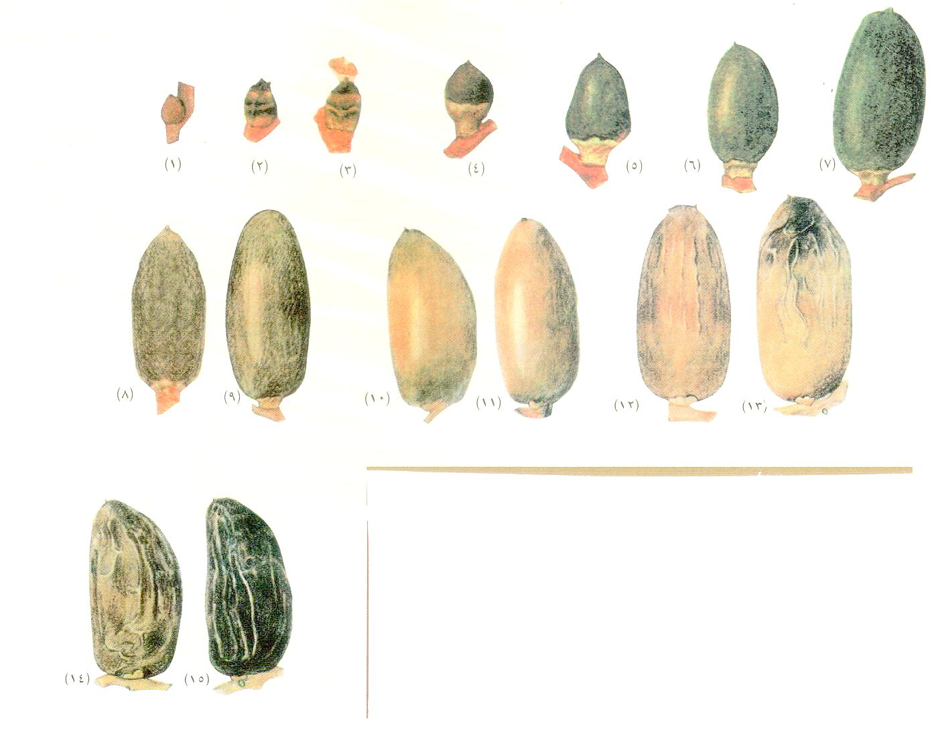
حاجة مراحل نمو ثمرة النخيل لمياه الري
ان حاجة النخيل لمياه الري لأجل تحسين نوعية الثمار
أ) يكون اقصى احتياج للمياه في المراحل الاولى للنمو من شكل 1 إلى شكل 9 .
ب) و تكون الحاجة للمياه من الشكل 10 إلى الشكل 13 بدرجة اقل
ج) ومن شكل 13 إلى شكل 15 تقلل كمية المياه الى اقصى حد لكي تجف الثمار

Slide 33
تخزين ثمار المجهول
1_ لمدة شهر درجة حرارة غرفة
2_ من مدة 3 اشهور الى 6 اشهر درجة الحرارة تكون من
-1 الى -7 %
3- من مدة 6 الى 12 شهر تكون درجة الحرارة اقل من -7 %
4_ اكثر من سنة تكون درجة الحرارة -12%

Slide 34
طرق التبخير
1_ استخدام غاز بروميد الميثائيل منع عالميا يستخدم بتركيز
30 جزء بالمليون لمدة 12 الى 24 ساعة عند حرارة 16%
مع تهوية
2_ الاشعة باستخدام الاوزون و اشعة كاما
3_ الفوسفين : يستخدم كبديل للبروميد لمدة 48 ساعة الى 72 ساعة عند درجة حرارة 20% ورطوبة 70%
: يستخد بتركيز 100% لمدة يومين Co2 4_ اوكسيد الكاربون

Slide 35
الأثر الجانبي لحبوب اللقاح (اثر اللقاح على صفات الثمار)
في نخيل البلح توجد ظاهرة تسمى الميتازينيا Metaxinia حيث يكون لحبوب اللقاح تأثير مباشر على صفات الثمرة.
فقد وجد أن مصدر حبوب اللقاح قد يؤثر في موعد نضج الثمار، لون الثمار، شكل الثمار، نسبة السكر، ونسبة الألياف.
وهذا التأثير غير مورث ويرجع إلى أسباب فسيولوجية. لذا يجب الاهتمام باختبار الأفحل المستخدمة كما تؤثر حبوب اللقاح على الأندوسبرم وصفاته وهذا التأثير يعرف باسم الزيناXenia

Slide 36
اهداف الحصاد والجني
تعتبر معاملات ما بعد الحصاد من الامور المهمة والتي تضم جملة من الممارسات الحقلية والعناية بالمنتج حتى الوصول الى التسويق ومن هذه الممارسات هي الجني ثم العناية ثم التصنيع ثم التسويق وهذه تحتاج الى ثلاثة نقاط اخرى :
1_ تقليل الفاقد بعد الحصاد من 5 % الى 10%
2_ المحافظة على الجودة
3_ توفير سلامة المنتج

Slide 37
عناصر الجودة
وتشمل :
1_ الحجم
2_ اللون
3_ الشكل
4_ الصلابة
5_ النكهة ( الطعم + الرائحة)
6_ خالي من الاصابات الحشرية و المرضية والفيسيولجية

Slide 38
طرق التحكم ما بعد الحصاد
1_ الحصاد ( الطرق المستخدمة ) :
أ_ تحديد الموعد المناسب للحصاد
ب_ استخدام الطريقة المثلى للجني وتجنب الاضرار
ج_ تقليل فترة التداول
2_ الاعداد والتحضير
3_ التداول
4_ التخزين
5_ التعئبة

Slide 39
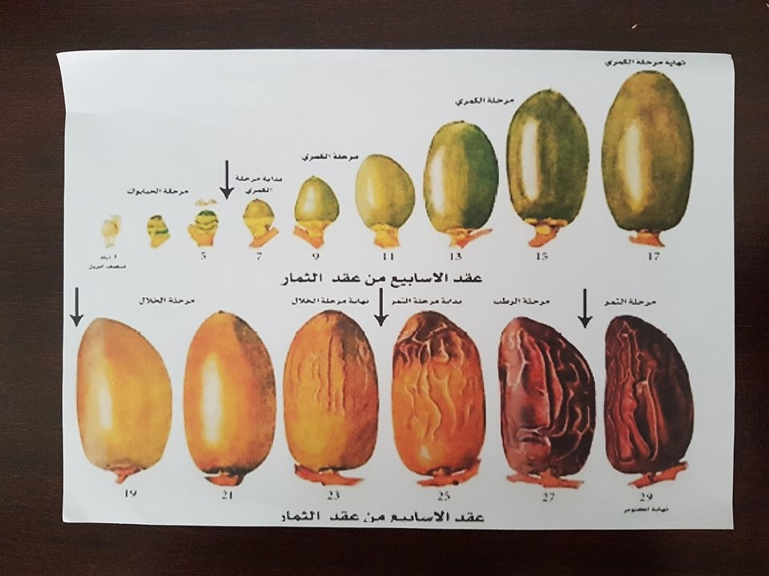
مراحل نمو الثمرة

Slide 40
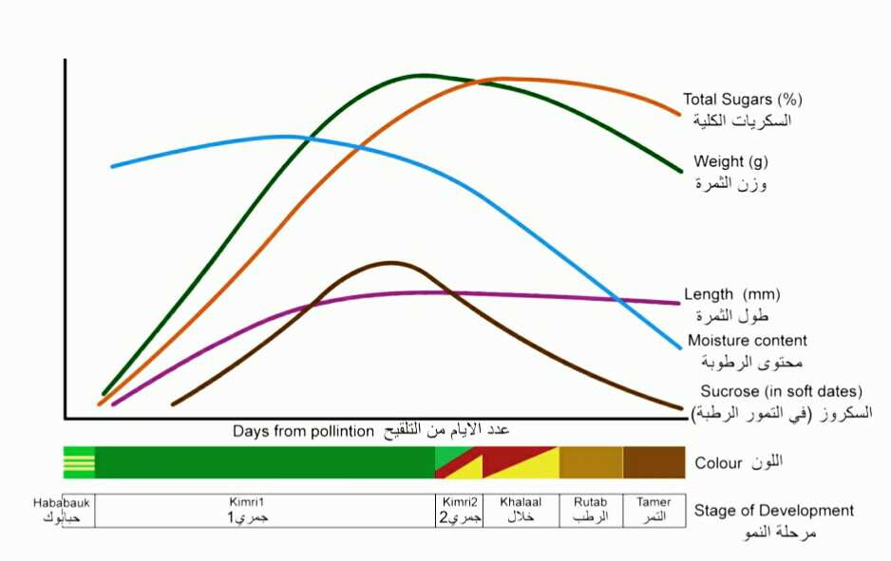
التغيرات في محتوى التمرة اثناء النضوج

Slide 41
عملية الطبخ والاستواء في التمرة
1_ تجري عملية الطبخ في التمرة عند الظرووف التالية :
أ_ درجة الحرارة 37 م فما فوق
ب_ الاس الهايدروجيني 5.5 الى 7.5
ج_ فعالية انزيم الانفرتيز + انزيم البكتنيز + انزيم السلليز
د_ اما عملية الاستواء فتعتمد على درجة الحرارة 45 م فما فوق والتي يحدث من خلالها فقدان الرطوبة بشكل متزايد فيحدث فقدان للماء الحر اولا ثم الماء الازموزي عبر الخلايا الداخلية الى الخارجية وبذلك يتم الاستواء

Slide 42
تأثير عنصر الكالسيوم على الثمار
1_ يعمل الكالسيوم على تصلب الثمار وذلك من خلال كالسيوم
بكتيت
2_ الثمار اساس تمتص الكالسيوم من خلال الاسمدة
3_ دور الكالسيوم السئ سيظهر في عمليات تصنيع التمور خصوصا الدبس والسكر السائل لان الكالسيوم يتحد مع السكريات يعطينا كالسيوم كلكوزيت وكالسيوم فركتوزيت اما في التمور الطازجة فيظهر التسكر الغير مرغوب فيه لذا يجب الحذر من زيادة الكالسيوم

Slide 43
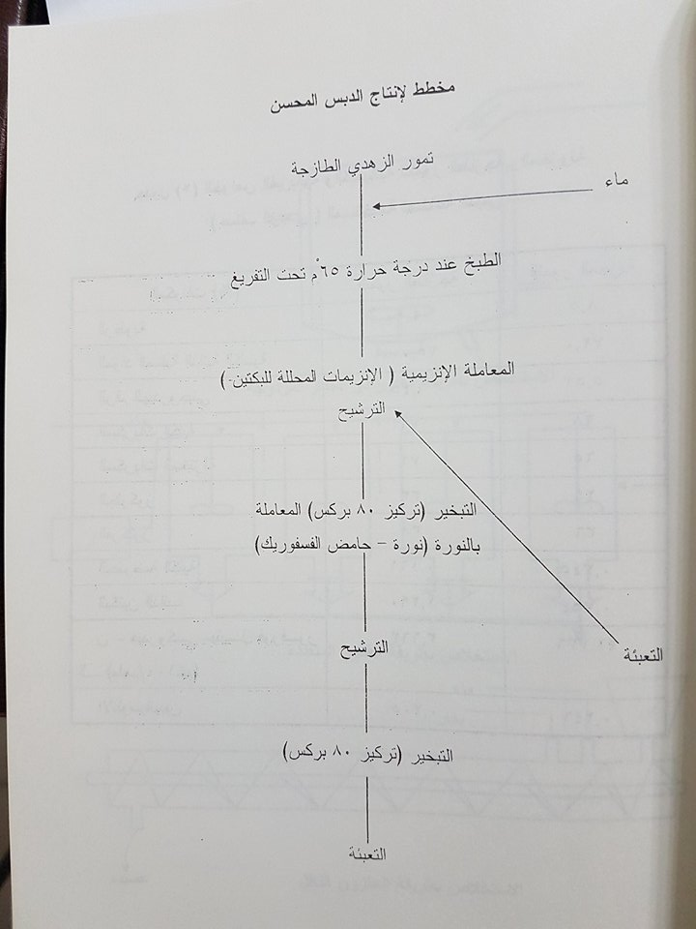
انتاج الدبس

Slide 44
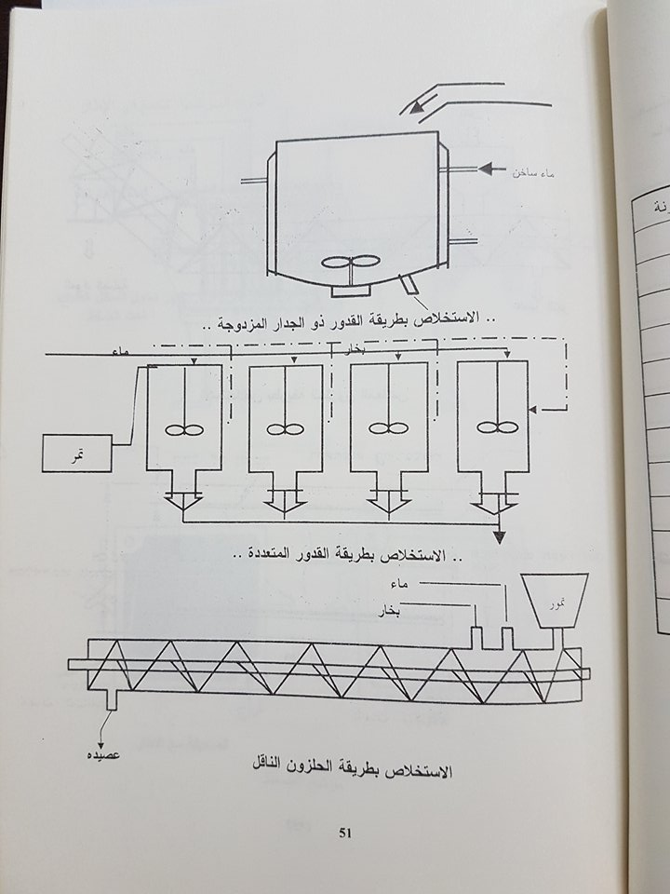
اوعية الاستخلاص

Slide 45
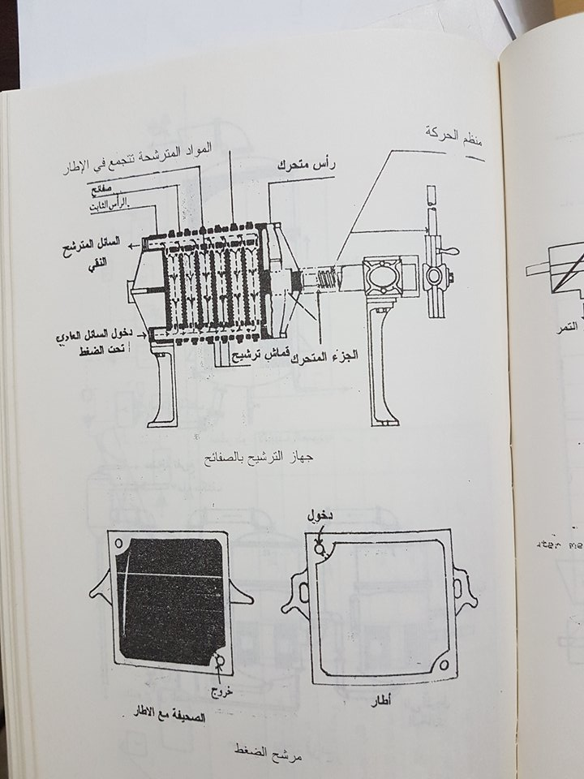
المرشحات

Slide 46
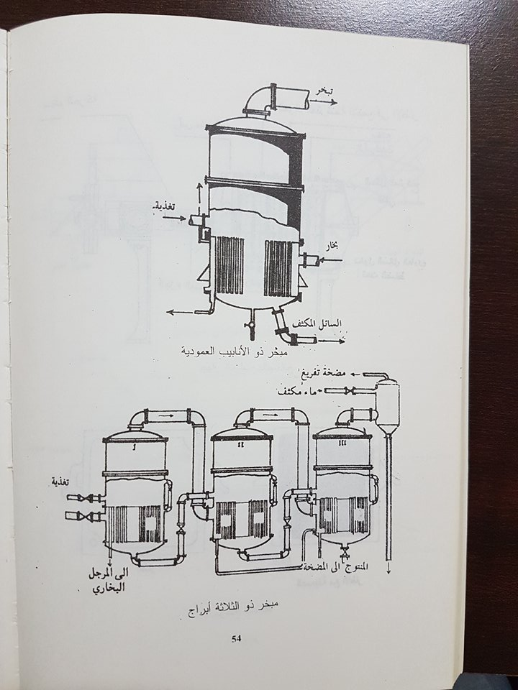
المبخر

Slide 47
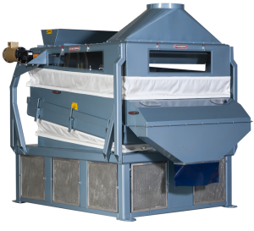
الفلاسة

